Slide 1
FN
AYUNTAMIENTO DE MAIRENA DEL ALJARAFE
Curso 2020/2021
¿QUÉ ES UNA FAKE NEWS?

Slide 2
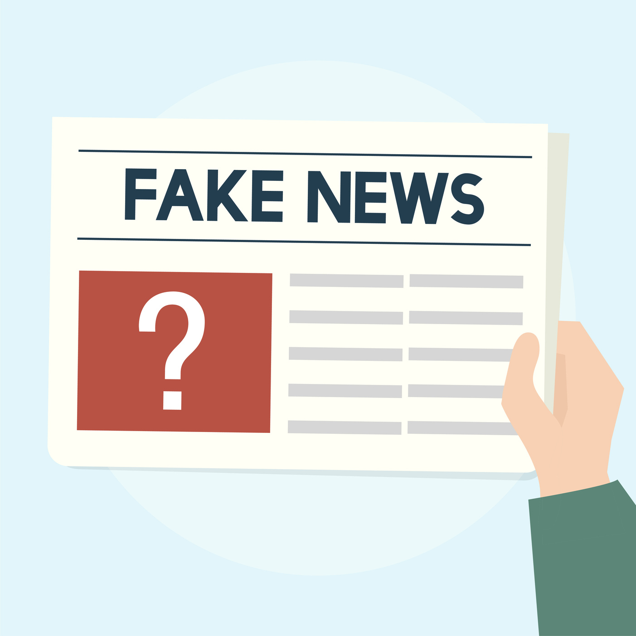
FN
FAKE NEWS
Definición
"Aquellas informaciones que buscan persuadir, distorsionar y provocar una reacción (la mayoría de las veces, negativa o falsamente positiva) en el lector, con la intención de que se crea dicha información como objeto de manipulación"

Slide 3
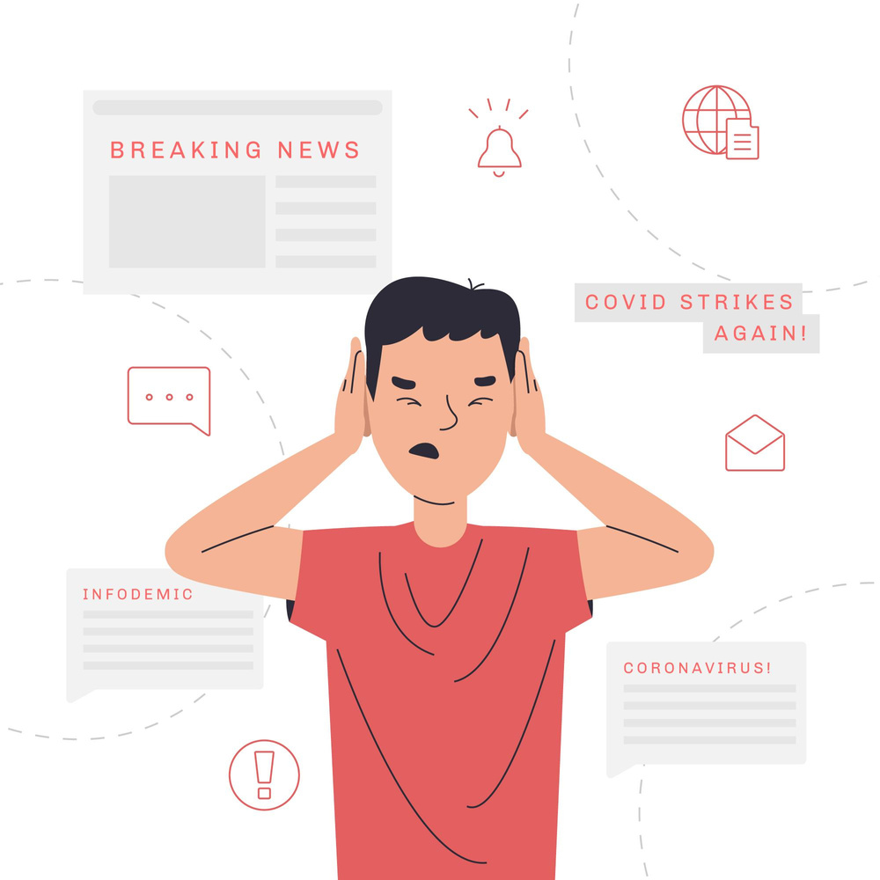
FN
FAKE NEWS
OBJETIVO FINAL
LA DESINFORMACIÓN
MANIPULACIÓN DE LA REALIDAD

Slide 4
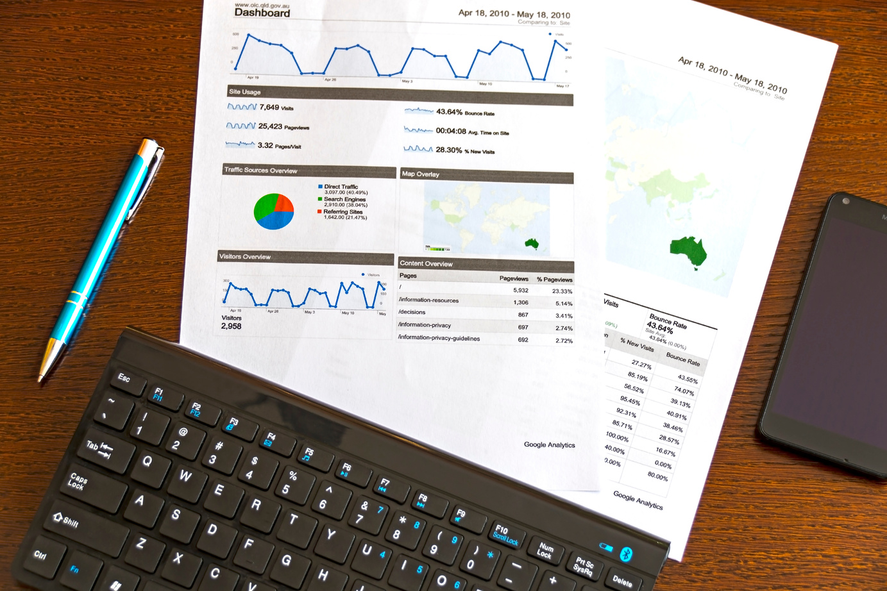
FN
En España
86% de las personas les cuesta reconocer una Fake News*
Colectivo más vulnerable
Mayores de 55 años
92%
*Estudio realizado por la Universidad Complutense de Madrid

Slide 5
MOTIVOS DE LA APARICIÓN DE FAKE NEWS
FN
Periodismo
deficiente
Parodia
o burla
Pasión
ideológica
Provocación
Provecho
(cualquier
motivo)
Influencia
política
Propaganda
Partidismo

Slide 6
FN
Precedentes históricos
Antigua Roma
Siglo XX
Gran Incendio de Roma (64 d.C.)
Amarillismo y sensacionalismo (New York World y New York Journal)
Etapa nazi: Hitler y Propaganda
Edad Media
Libelos de Sangre en 1475
Descubrimiento de América en 1492
Siglo XXI
Atentado 11-S (2001) y Guerra de Irak (2004)
Elecciones a la presidencia de EE.UU. (2016)
Referéndum de Independencia de Cataluña (2017)
Brexit del Reino Unido (2018)
Siglo XIX
Gran Engaño de la Luna en la década de 1890
Periódico: The New York Sun

Slide 7
FN
FAKE NEWS
Y CORONAVIRUS
Origen
2020
Problemas de Fake News
-Noticias sobre vacunas o medicamentos
-Recetas milagrosas
-Teorías conspiratorias sobre origen del virus
-Comunicados de entidad públicas falsas
INFODEMIA

Slide 8
FAKE NEWS
FN
Regulación de las Fake News

Slide 9
Regulación de las Fake News
FN
Procedimiento de
actuación
contra la Desinformación
Características destacadas
Identificar y definir los órganos, organismos y autoridades del sistema.
Establecer los niveles para la prevención, detección, alerta temprana, análisis, respuesta, y evaluación
Describir los cometidos específicos implicados para los niveles establecidos en la lucha contra la desinformación.
Definir los mecanismos establecidos para el intercambio de información en los niveles estratégico, operacional y técnico.
Determinar los mecanismos de evaluación de la implementación y funcionamiento del procedimiento.
Definir una metodología para la identificación, análisis y gestión de eventos desinformativos.
Proponer el marco y la composición de un equipo de trabajo ad hoc para la elaboración y revisión de una Estrategia Nacional de Lucha contra la Desinformación.

Slide 10
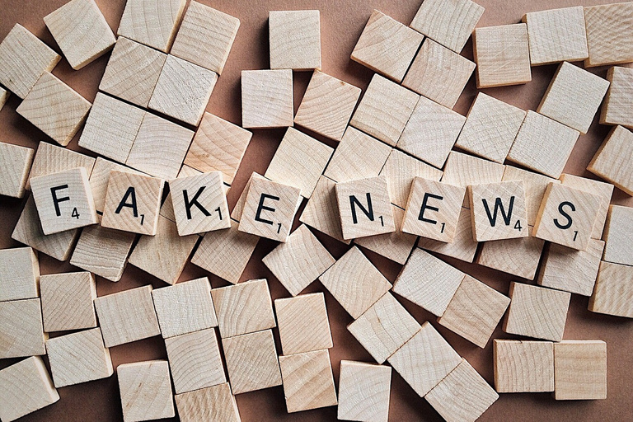
Procedimiento de actuación contra la Desinformación
FN
Entidades públicas
Colaboración
Entidades privadas
Actor
protagonista
Medios de comunicación

Slide 11
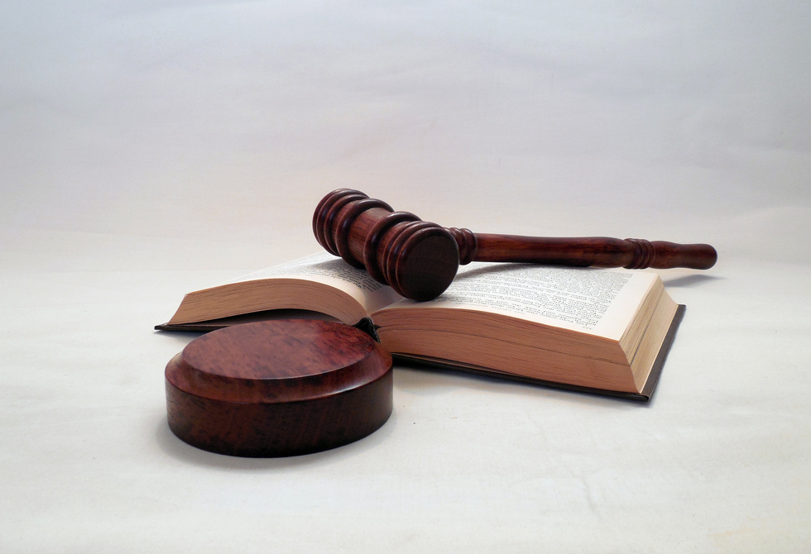
Procedimiento de actuación contra la Desinformación
FN
Los medios de comunicación, las plataformas digitales, el mundo académico, el sector tecnológico, las organizaciones no gubernamentales y la sociedad en general juegan un papel esencial en la lucha contra la desinformación, con acciones como la identificación y no contribución a su difusión, la promoción de actividades de concienciación y la formación o el desarrollo herramientas para su evitar su propagación en el entorno digital, entre otras (ap. 3, Procedimiento de Actuación contra la Desinformación, BOE, núm. 222)

Slide 12
Procedimiento de actuación contra la Desinformación
FN
Órganos pertenecientes
Consejo de Seguridad Nacional
Comité de Situación
Secretaría de Estado de Comunicación
Comisión Permanente contra la desinformación
Autoridades públicas competentes
Sector privado y sociedad civil
Departamento de Seguridad Nacional
Centro Nacional de Inteligencia
Gabinete de coordinación y estudios de la Secretaría de Estado de Seguridad
Dirección General de Comunicación, Diplomacia Pública y Redes
Secretaría de Estado de Digitalización e Inteligencia Artificial (SEDIA).

Slide 13
Procedimiento de actuación contra la Desinformación
FN
Niveles de actuación
NIVEL I
NIVEL II
NIVEL III
NIVEL IV
Detección, alerta temprana, notificación y análisis de una ‘Fake News’ de un determinado acontecimiento
Análisis de la situación de origen de la ‘Fake News’ y se apoyará la definición de propuestas de activación, actuación y una célula de coordinación contra la desinformación activada ad hoc por el director del Departamento de Seguridad Nacional
Análisis de la noticia al nivel político-estratégico por parte de la Secretaría de Estado de Comunicación, incluyendo el seguimiento y evaluación
Coordinación de la respuesta a nivel político por parte del Consejo de Seguridad Nacional en caso de atribución pública de una campaña de desinformación a un tercer Estado

Slide 14
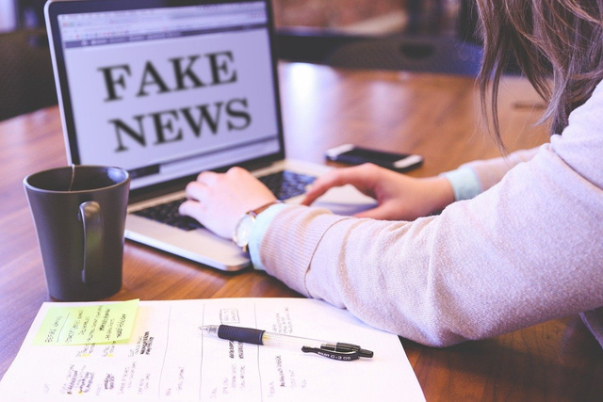
FAKE NEWS
CONCLUSIONES
Fake News: constante evolución
Medidas gubernamentales para combatir su creación
Aumento de su presencia con la pandemia del COVID-19
FN

Slide 15
FAKE NEWS
¡MUCHAS GRACIAS POR SU ATENCIÓN!
Ayuntamiento Mairena del Aljarafe
Curso 2020-2021
FN

